Slide 1
Организация проектной и исследовательской деятельности учащихся в рамках учебного курса «История Самарского края»
Подготовила Светличная Т.А.,
учитель истории ГБОУ СОШ с. Мосты
м. р. Пестравский Самарской области

Slide 2
Цель проектно - исследовательской деятельности учащихся в рамках новых ФГОС ООО
формирование универсальных учебных действий в процессе проектно-исследовательской деятельности учащихся

Slide 3
Общие черты учебно-исследовательской и проектной деятельность
практически значимые цели и задачи учебно-исследовательской и проектной деятельности;
структура проектной и исследовательской деятельности включает общие компоненты;
компетентность в выбранной сфере исследования, творческую активность, собранность, аккуратность, целеустремлённость, высокую мотивацию.

Slide 4
Специфические черты (различия) проектной деятельности
Проектная деятельность является частью самостоятельной работы учащихся. Качественно выполненный проект – это поэтапное планирование своих действий, отслеживание результатов своей работы. Проект направлен на получение конкретного запланированного результата - продукта, обладающего определёнными свойствами и необходимого для конкретного использования. Проект представляет собой работу по созданию нового объекта или получению новых свойств известного объекта.

Slide 5
Специфические черты (различия) исследовательской деятельности
Исследование представляет собой работу, в ходе которой автор получает новые знания об известных объектах. Есть учебное исследование, а есть научное, которые имеют отличия. Главным смыслом исследования в сфере образования есть то, что оно является учебным. Это означает что его главной целью является развитие личности, а не получение объективно нового результата, как в «большой» науке.

Slide 6
При построении учебно-исследовательского процесса учителю важно учесть следующие моменты:
тема исследования должна быть на самом деле интересна для ученика и совпадать с кругом интереса учителя;
необходимо, чтобы обучающийся хорошо осознавал суть проблемы, иначе весь ход поиска её решения будет бессмыслен, даже если он будет проведён учителем безукоризненно правильно;
организация хода работы над раскрытием проблемы исследования должна строиться на взаимоответственности учителя и ученика друг перед другом и взаимопомощи;
раскрытие проблемы в первую очередь должно приносить что-то новое ученику, а уже потом науке.

Slide 7
§3. Археология Самарского края. (6 класс)
Термины: Курган — разновидность погребальных памятников. Характеризуется обычно сооружением земляной насыпи над погребальной ямой. Могильник — древнее кладбище.
Методы исследования: 1. теоретический: теоретический анализ литературных источников, газет; 2. эмпирический: интервью, социологический опрос-анкетирование.
Проведено исследование по кургану, который находится за селом Тёпловка. Вывод – не древний погребальный памятник.

Slide 8
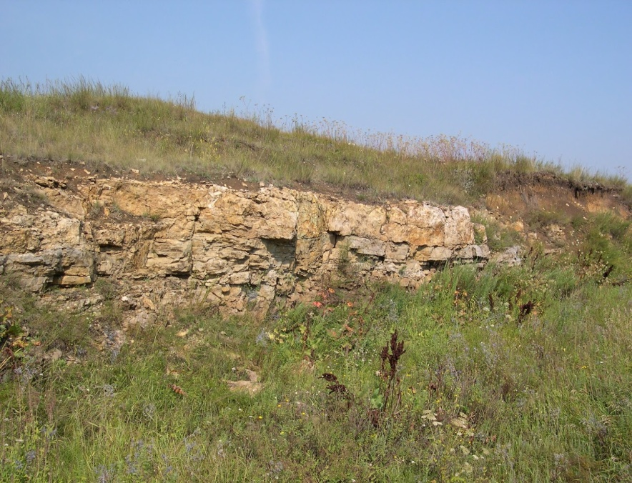
§4. Самарский край в эпоху камня и раннего металла. (7 класс) (6 класс)
Культуры бронзового века: ямная, срубная
Изучение срубной культуры на основе археологического памятника – раннесрубном поселении Михайло-Овсянка в нашем районе, где обнаружены глубокие ямы, которые являются древними шахтами, где добывали медную руду. (Сосуды, орнамент, которым украшали сосуду, быт, захоронения и др)
Методы исследования: 1. теоретический: теоретический анализ литературных источников

Slide 9
§5. Происхождение топонима Самара. §9. Григорий Засекин и основание крепости Самара. §15. Возникновение и развитие крупнейших сёл Самарской области. (6-7 класс)
Начата работа над проектом «Край родной навек любимый»
Методы исследования: 1. теоретический: теоретический анализ литературных источников, газет; 2. эмпирический: интервью.
Оформляется альбом.

Slide 10
§13. Степан Разин в Самарском крае. (7 класс)
Бунташный век. Степан Разин. Действия Степана Разина на Волге. Разинцы в Самаре. Поражение войск С. Разина. Действие отряда Фёдора Шелудяка. Степан Разин в памяти жителей края.
Методы исследования: 1. теоретический: теоретический анализ литературных источников
Используется материал для ВПР

Slide 11
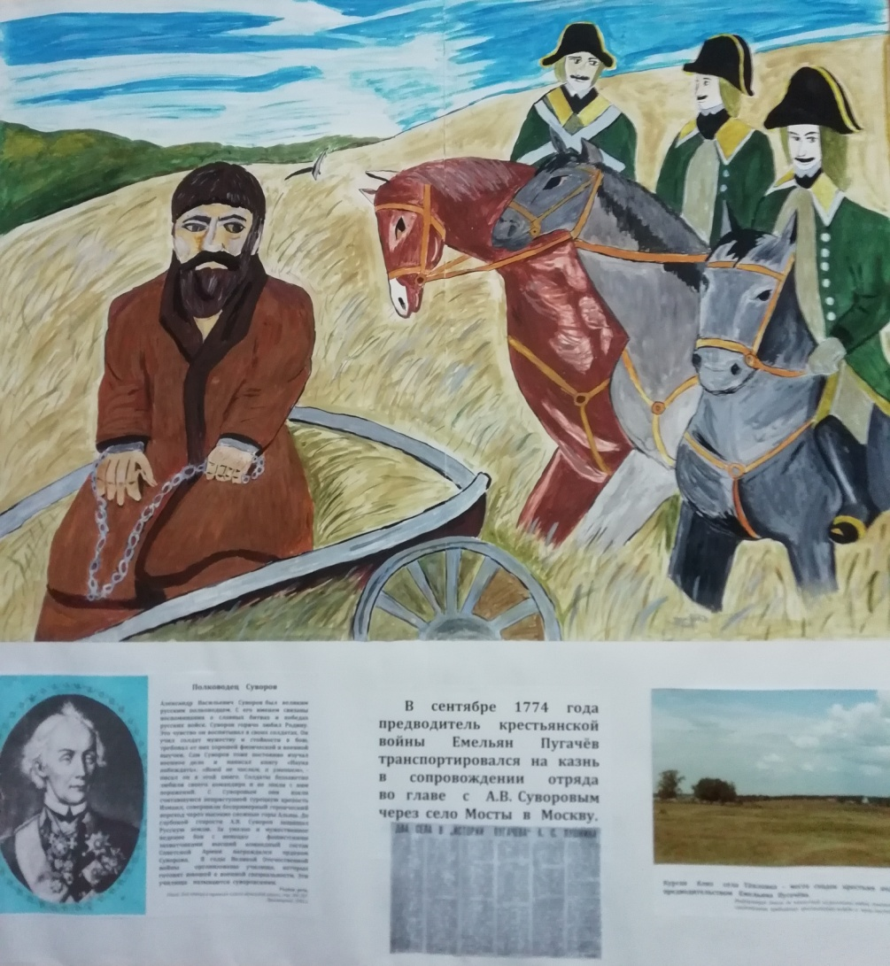
§18. Восстание Емельяна Пугачёва и Самарский край.
Емельян Пугачёв. Восстание Е. Пугачёва. Пугачёвцы в Самарском крае. Илья Арапов. Фёдор Дербетев. Взятие крепости Самара. Разгром пугачёвцев. Пугачёвцы в Ставрополе. Разгром пугачёвского восстания в Самарском крае.

Slide 12
§15. Возникновение и развитие крупнейших сёл Самарской области. (6-7 класс)
Термины: Интерьер – внутреннее устройство, убранство здания, помещения.
Проект «Быт и занятия жителей села». Результат – подготовлена экскурсия для младших школьников в школьном музее.
Методы исследования: 1. теоретический: теоретический анализ литературных источников, газет; 2. эмпирический: интервью.
Работая над проектом, было проведено мини-исследование «Сливочное масло наших бабушек».

Slide 13
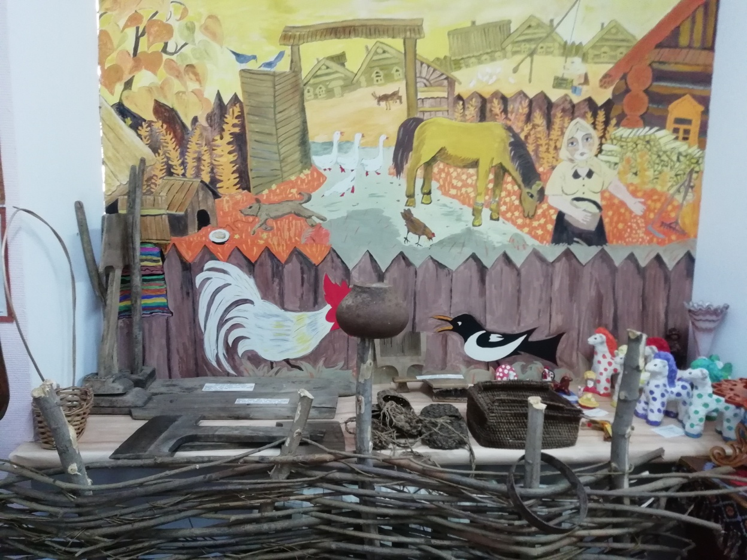
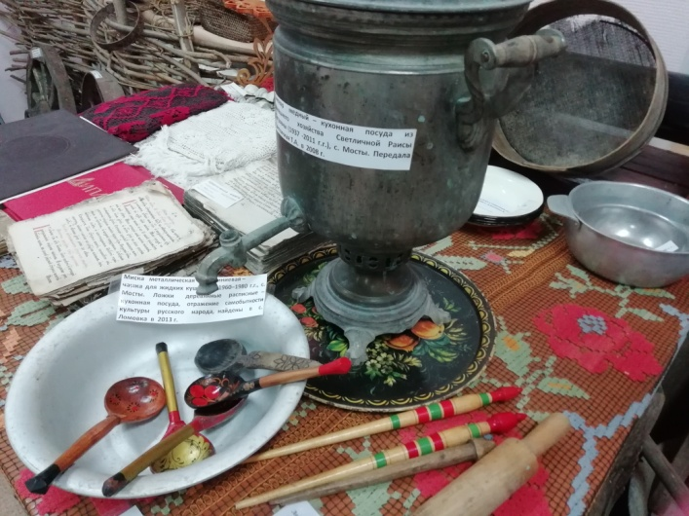
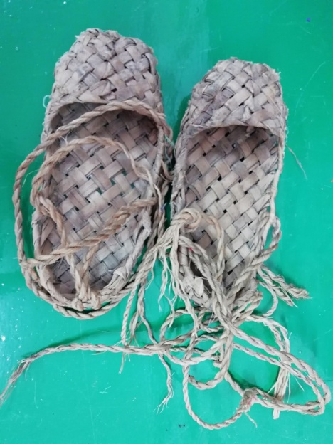
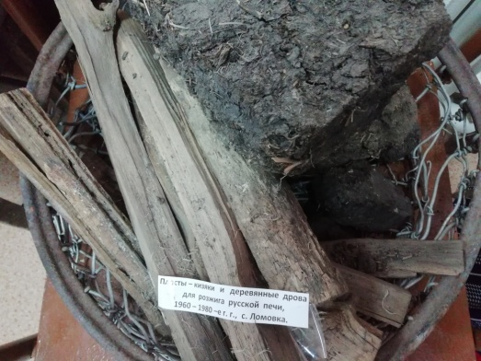
Экспозиция «Быт и занятия сельчан»

Slide 14
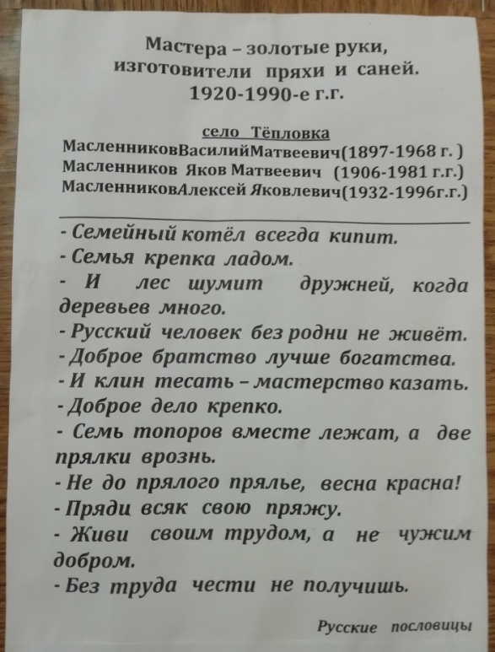
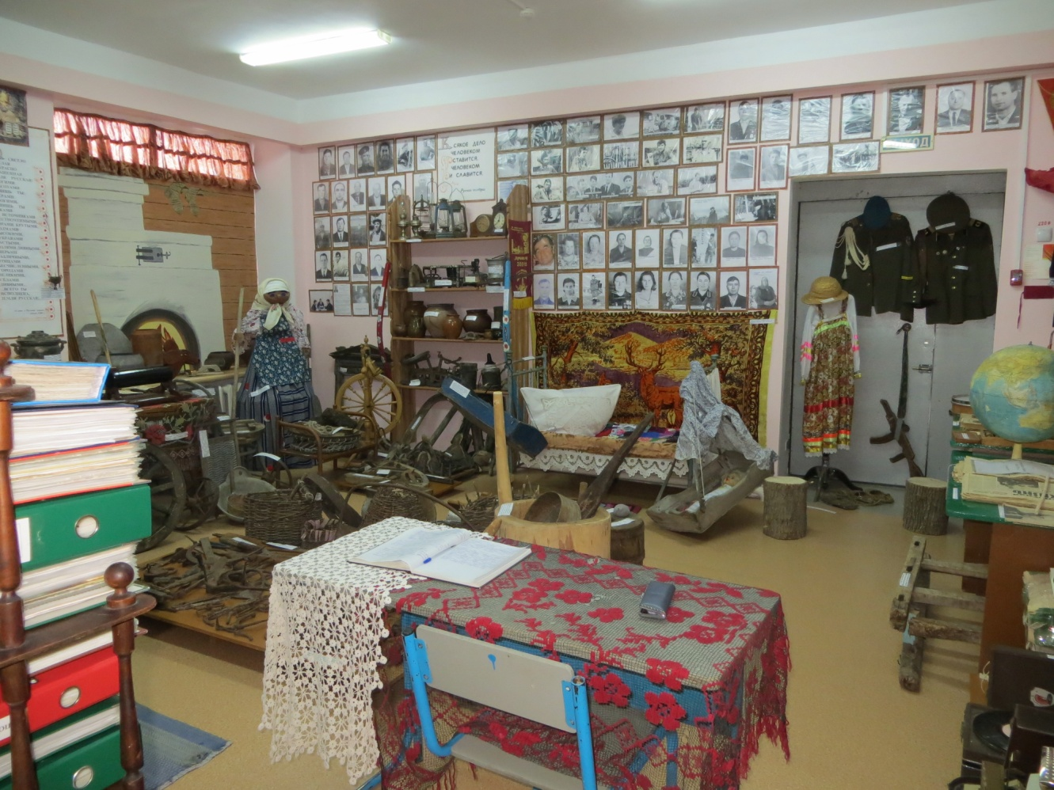
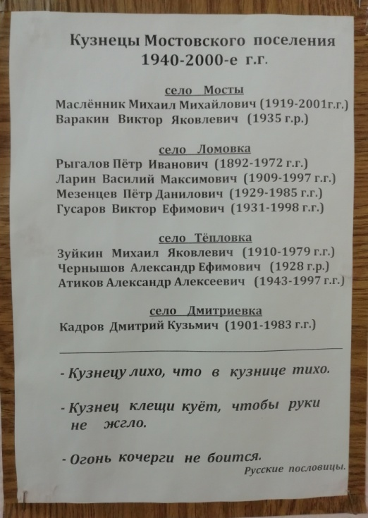
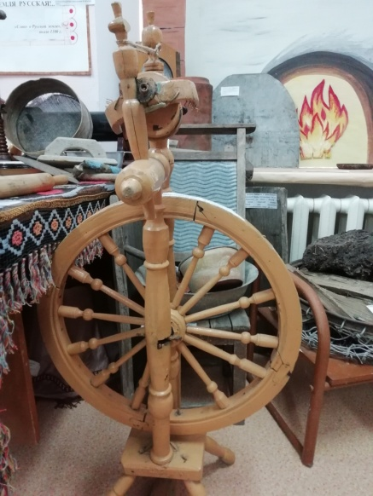
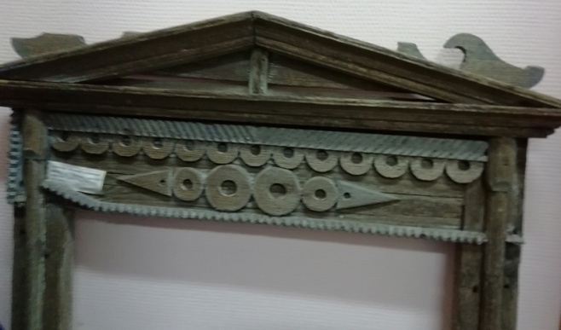
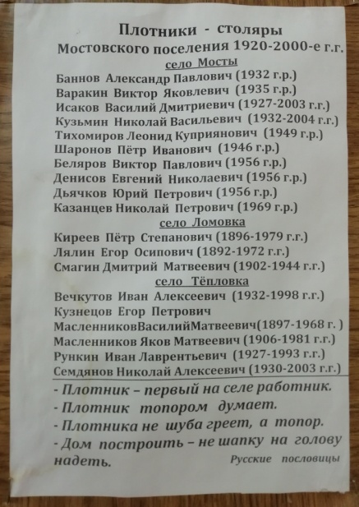
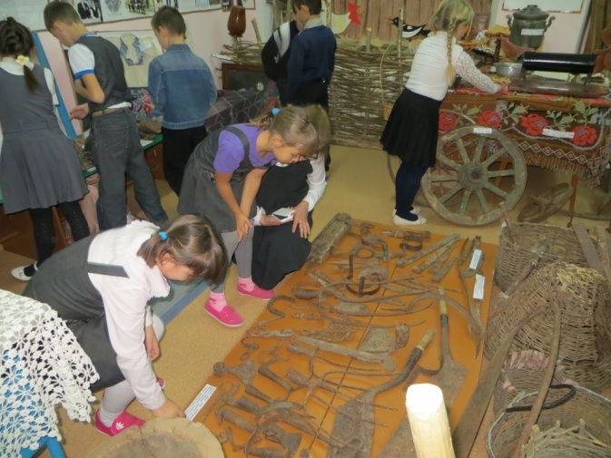
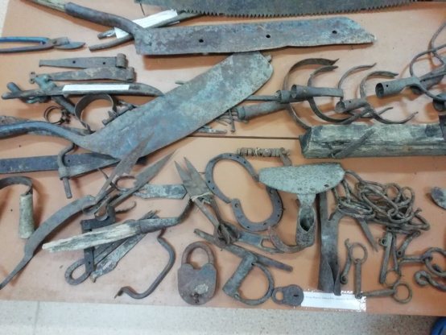
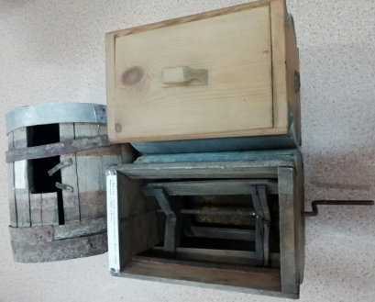
Экспозиция «Человек труда»

Slide 15
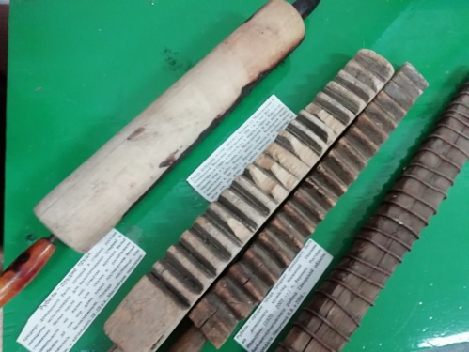
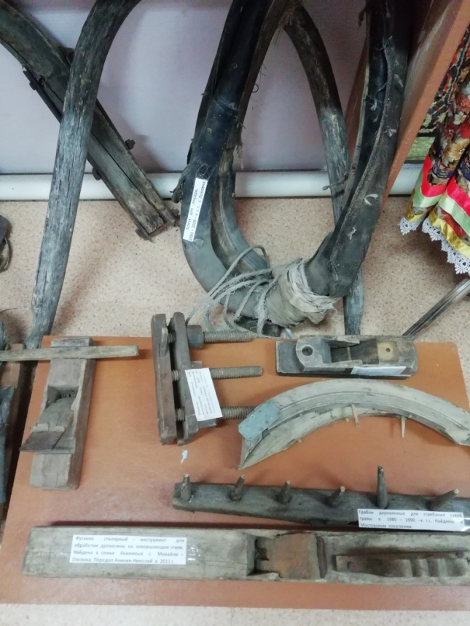
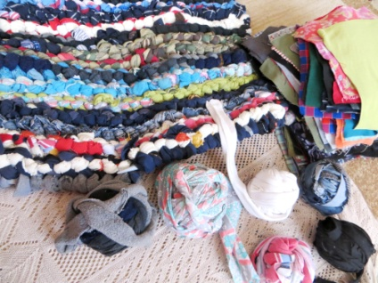
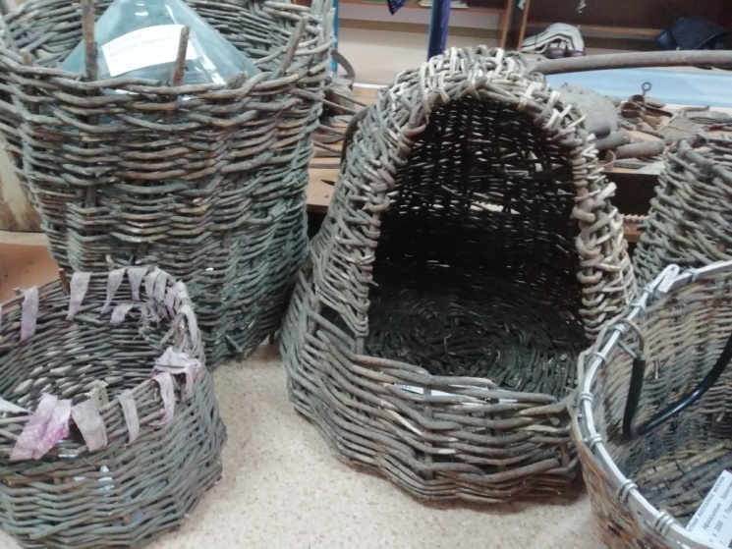
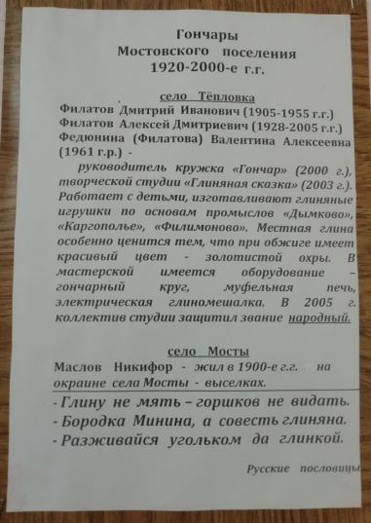
Экспозиция «Всякое дело человеком ставится, человеком славится»

Slide 16
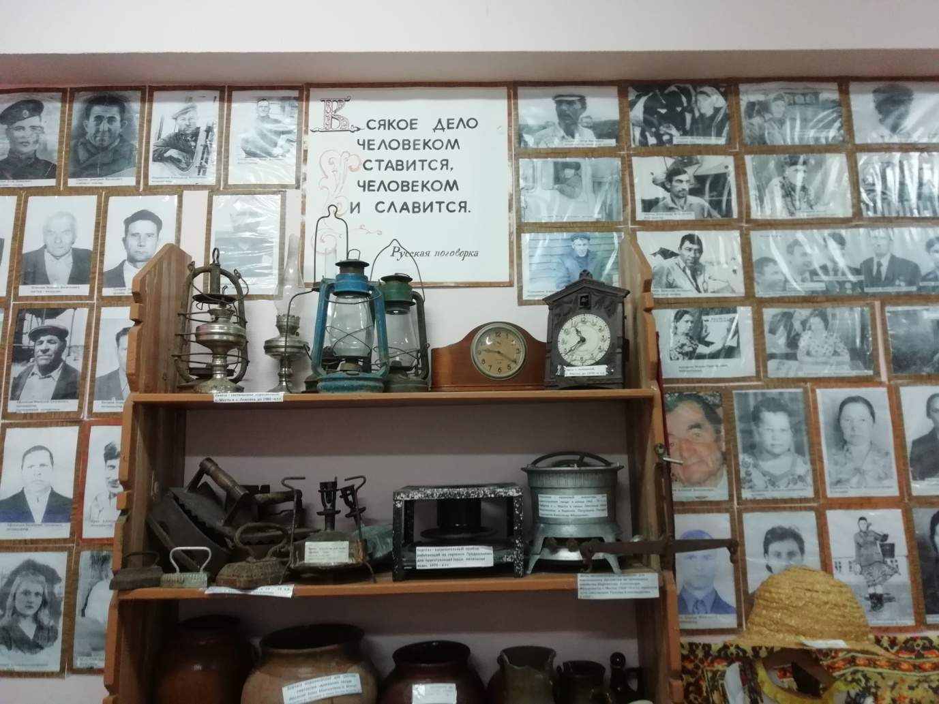
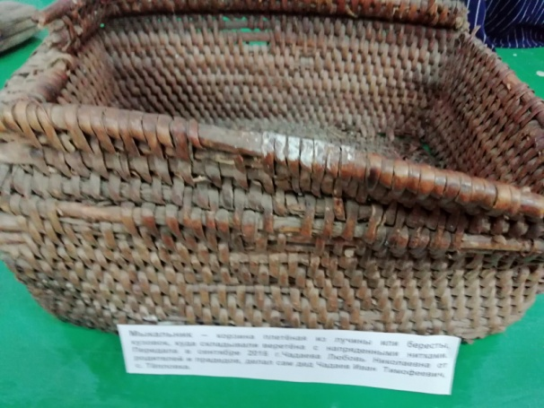
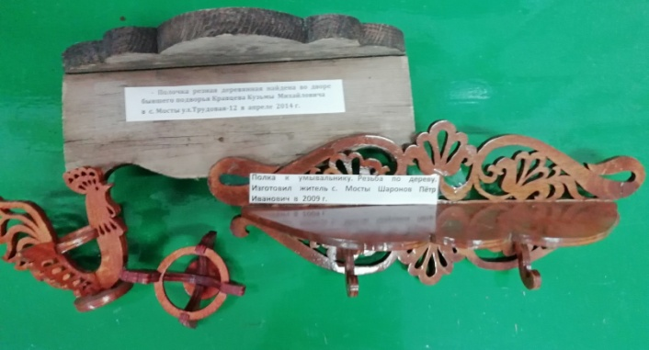
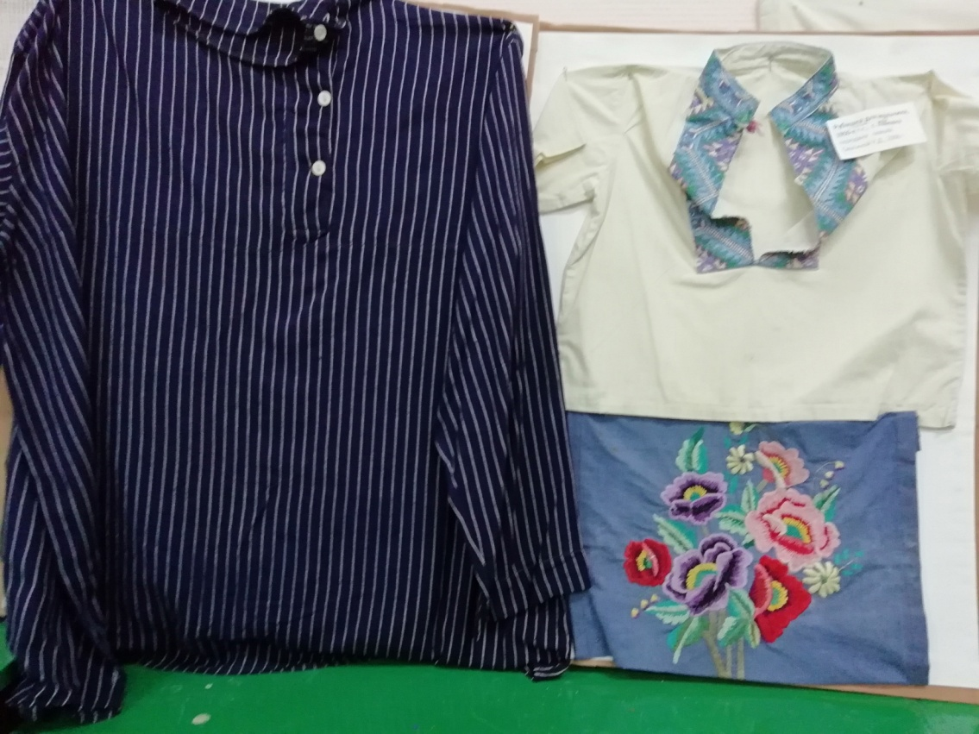

Slide 17
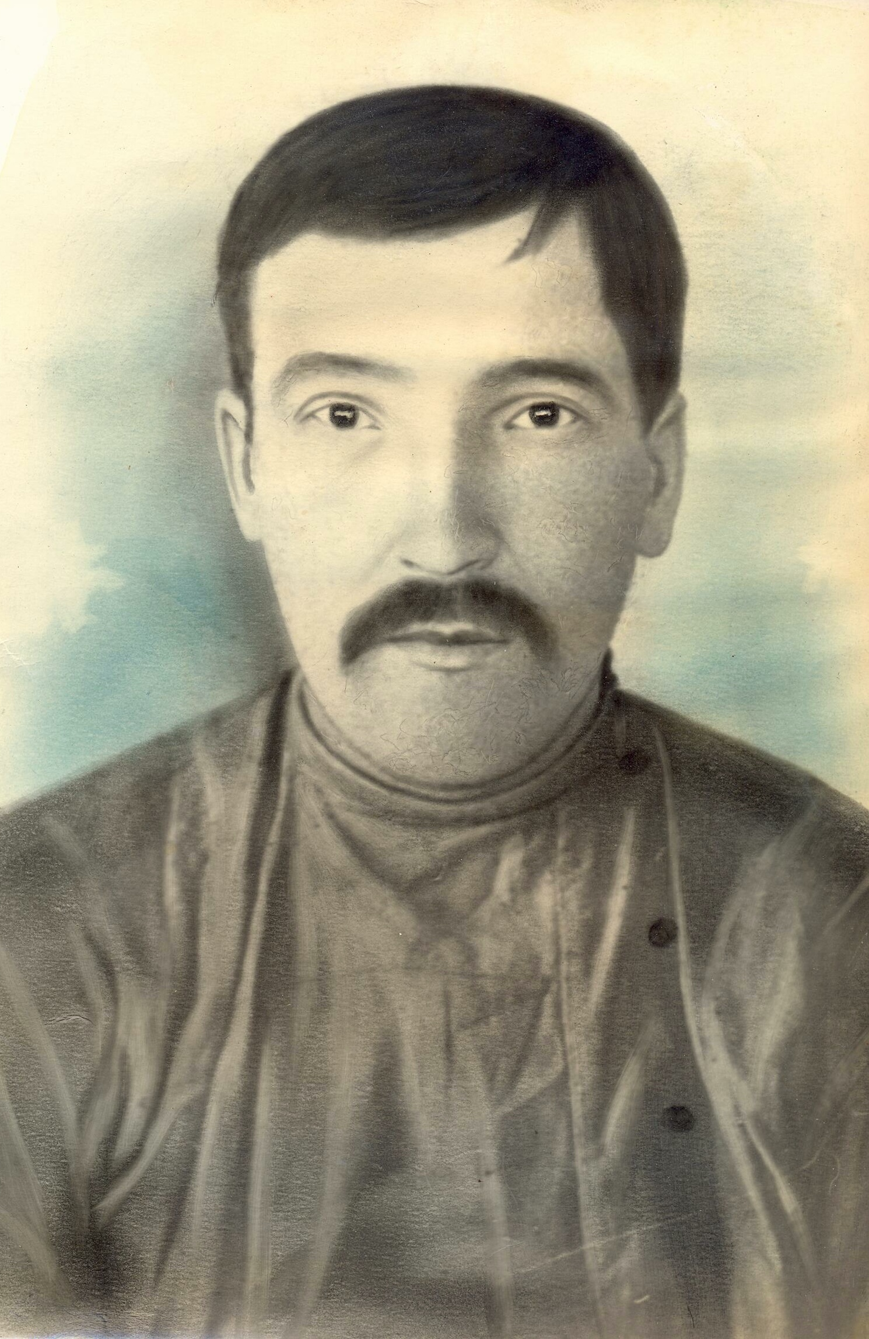
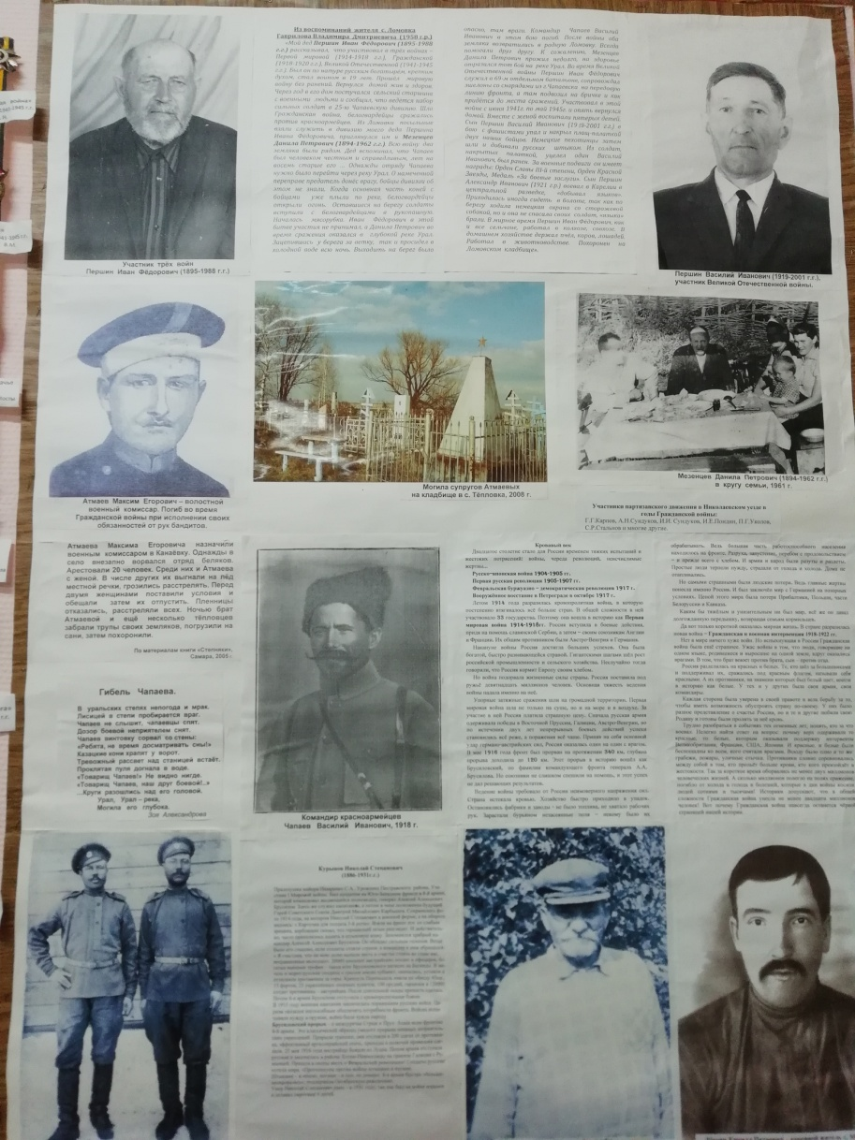
§8. Первая мировая война и Самарский край.
Причины мирового конфликта. Готовность России к войне. Самарская губерния в первые дни войны. Народная поддержка армии. Помощь раненым. Забота о беженцах. Жители Самарского края на фронтах Первой мировой войны. Самарские предприятия - фронту. Рост недовольства населения.
Методы исследования: 1. теоретический: теоретический анализ литературных источников, газет; 2. эмпирический: интервью.

